Slide 1
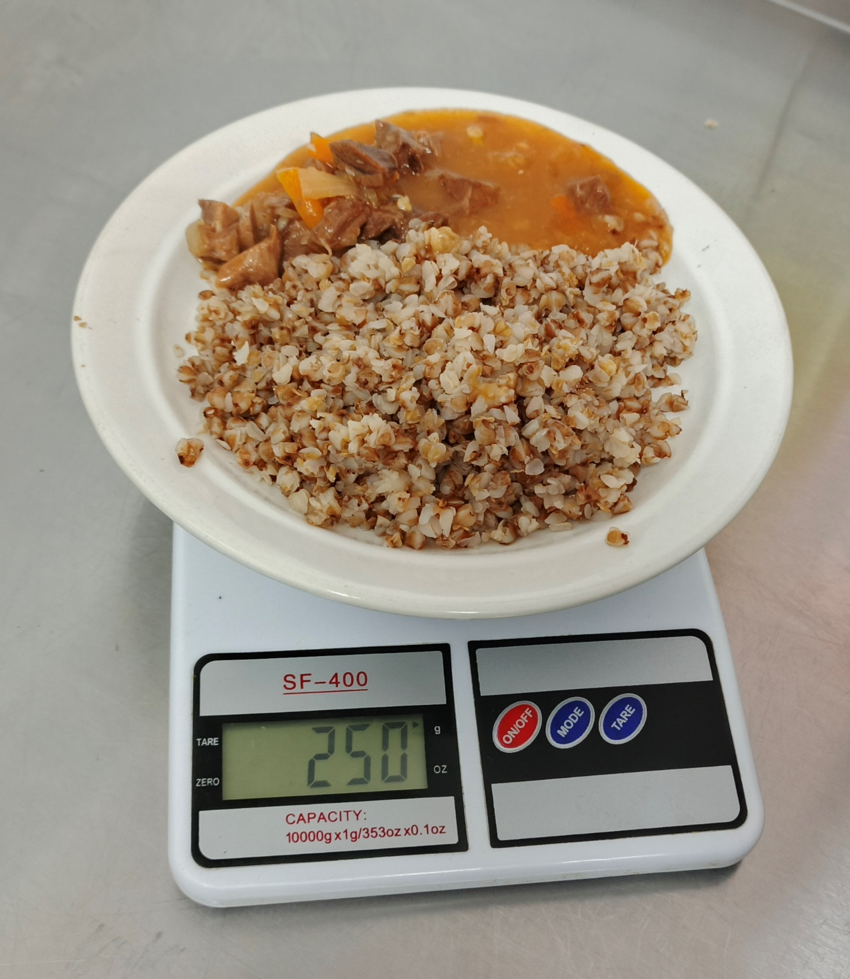
Приготовление горячего завтрака
Каша гречневая рассыпчатая (150)
Гуляш с говядиной (50/50)
Чай с сахаром и лимоном (180/10/5)
Хлеб ржаной (20)
Хлеб пшеничный (30)
Сыр (10)

Slide 2
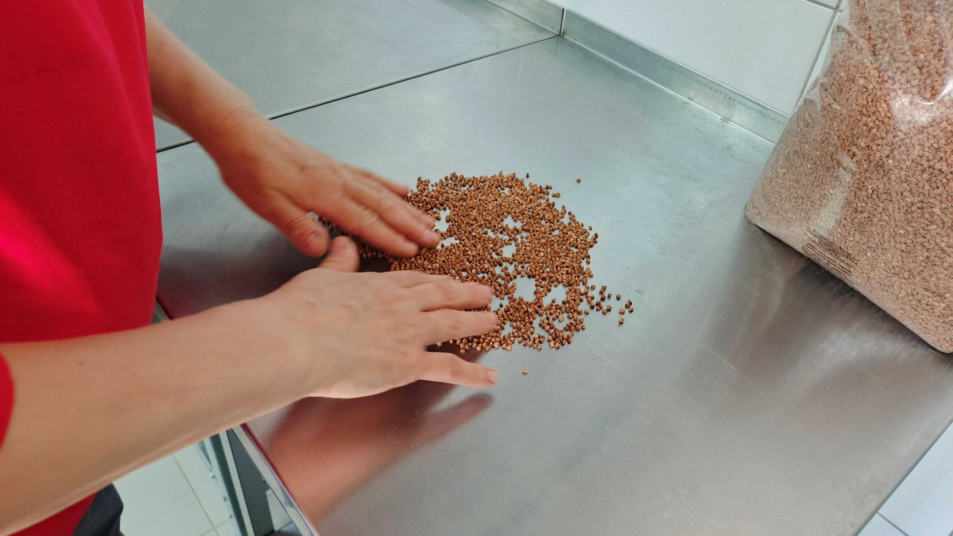
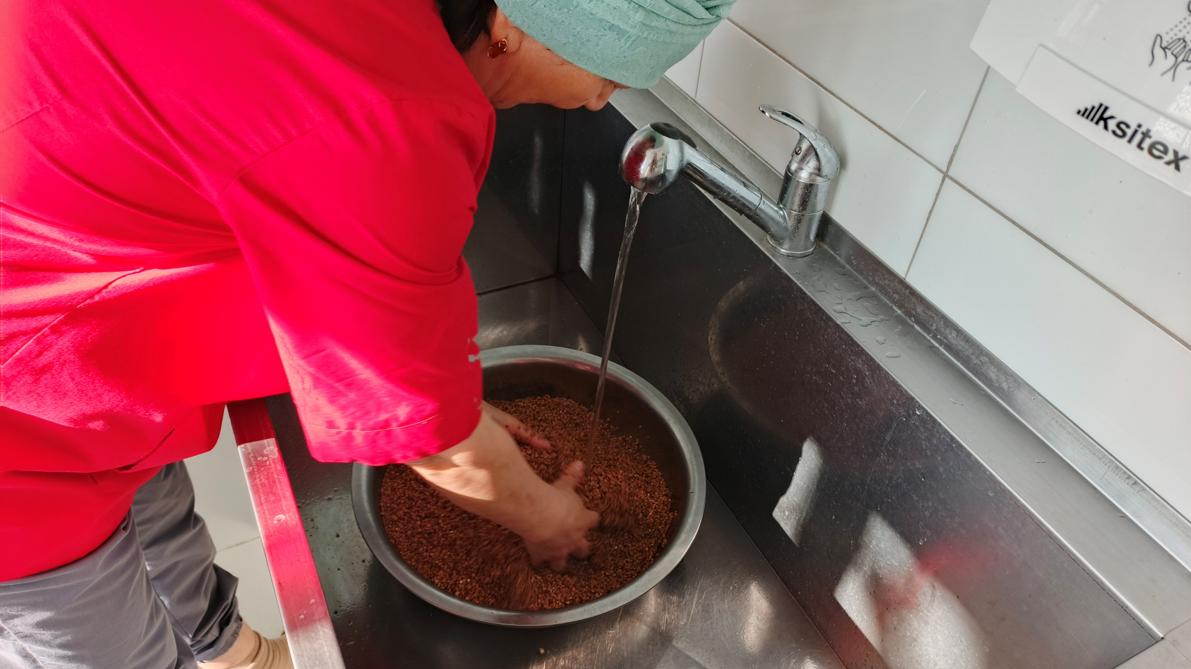
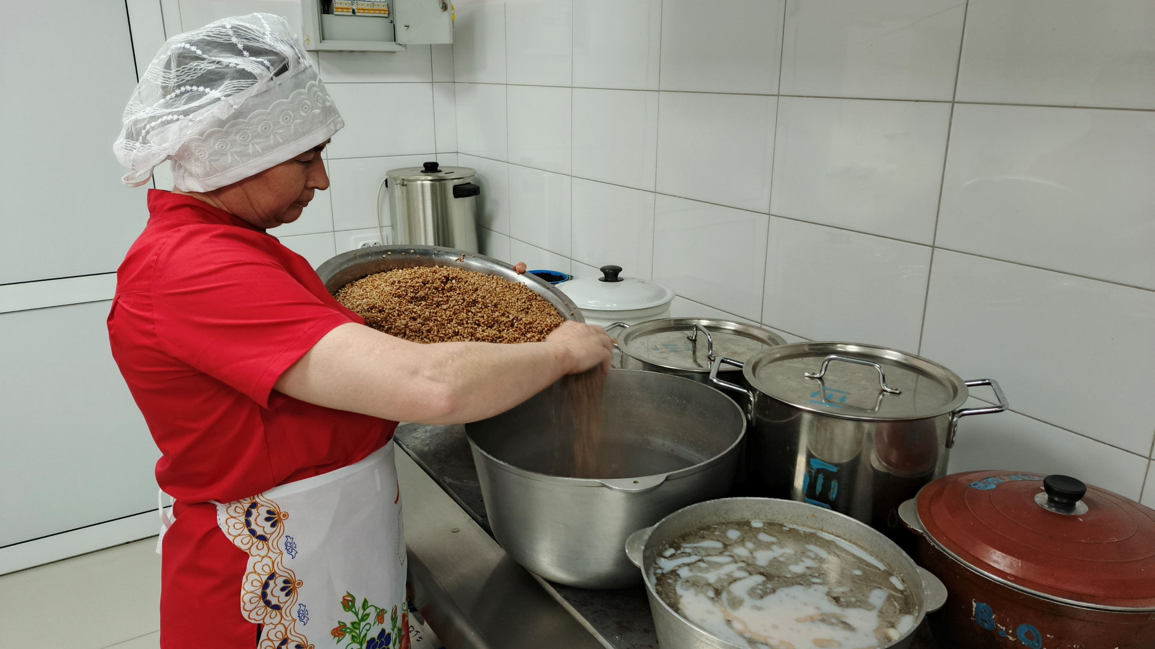
Каша гречневая рассыпчатая (150)
Шаг 1
Гречневую крупу перебирают, удаляя посторонние примеси.
Шаг 2
Гречневую крупу промывают теплой водой
Шаг 3
Подготовленную для варки крупу всыпают в подсоленную кипящую воду и варят.
Шаг 4
Кашу варят до загустения, периодически помешивая. Когда каша сделается густой, варение прекращают, закрывают котел крышкой и дают каше упреть, за это время она приобретает своеобразный приятный запах и цвет.

Slide 3
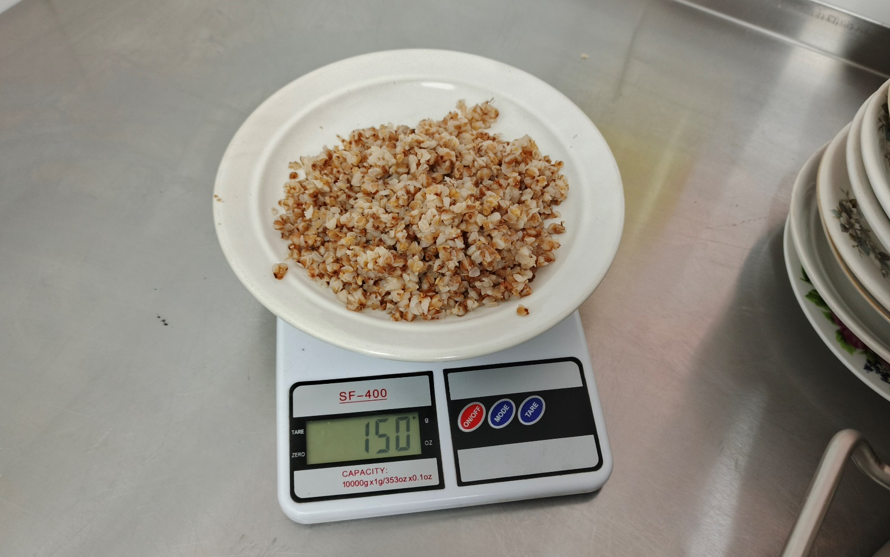
Каша гречневая рассыпчатая (150)

Slide 4
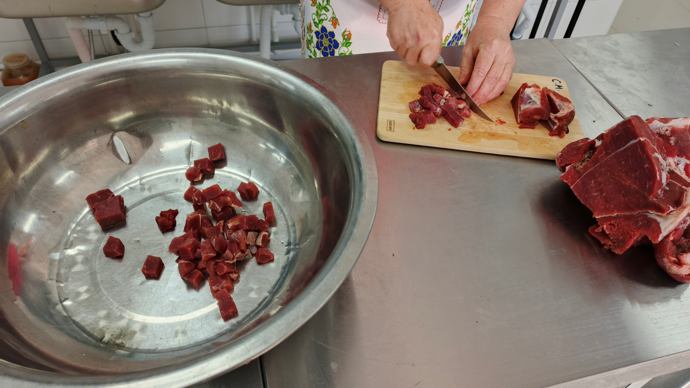
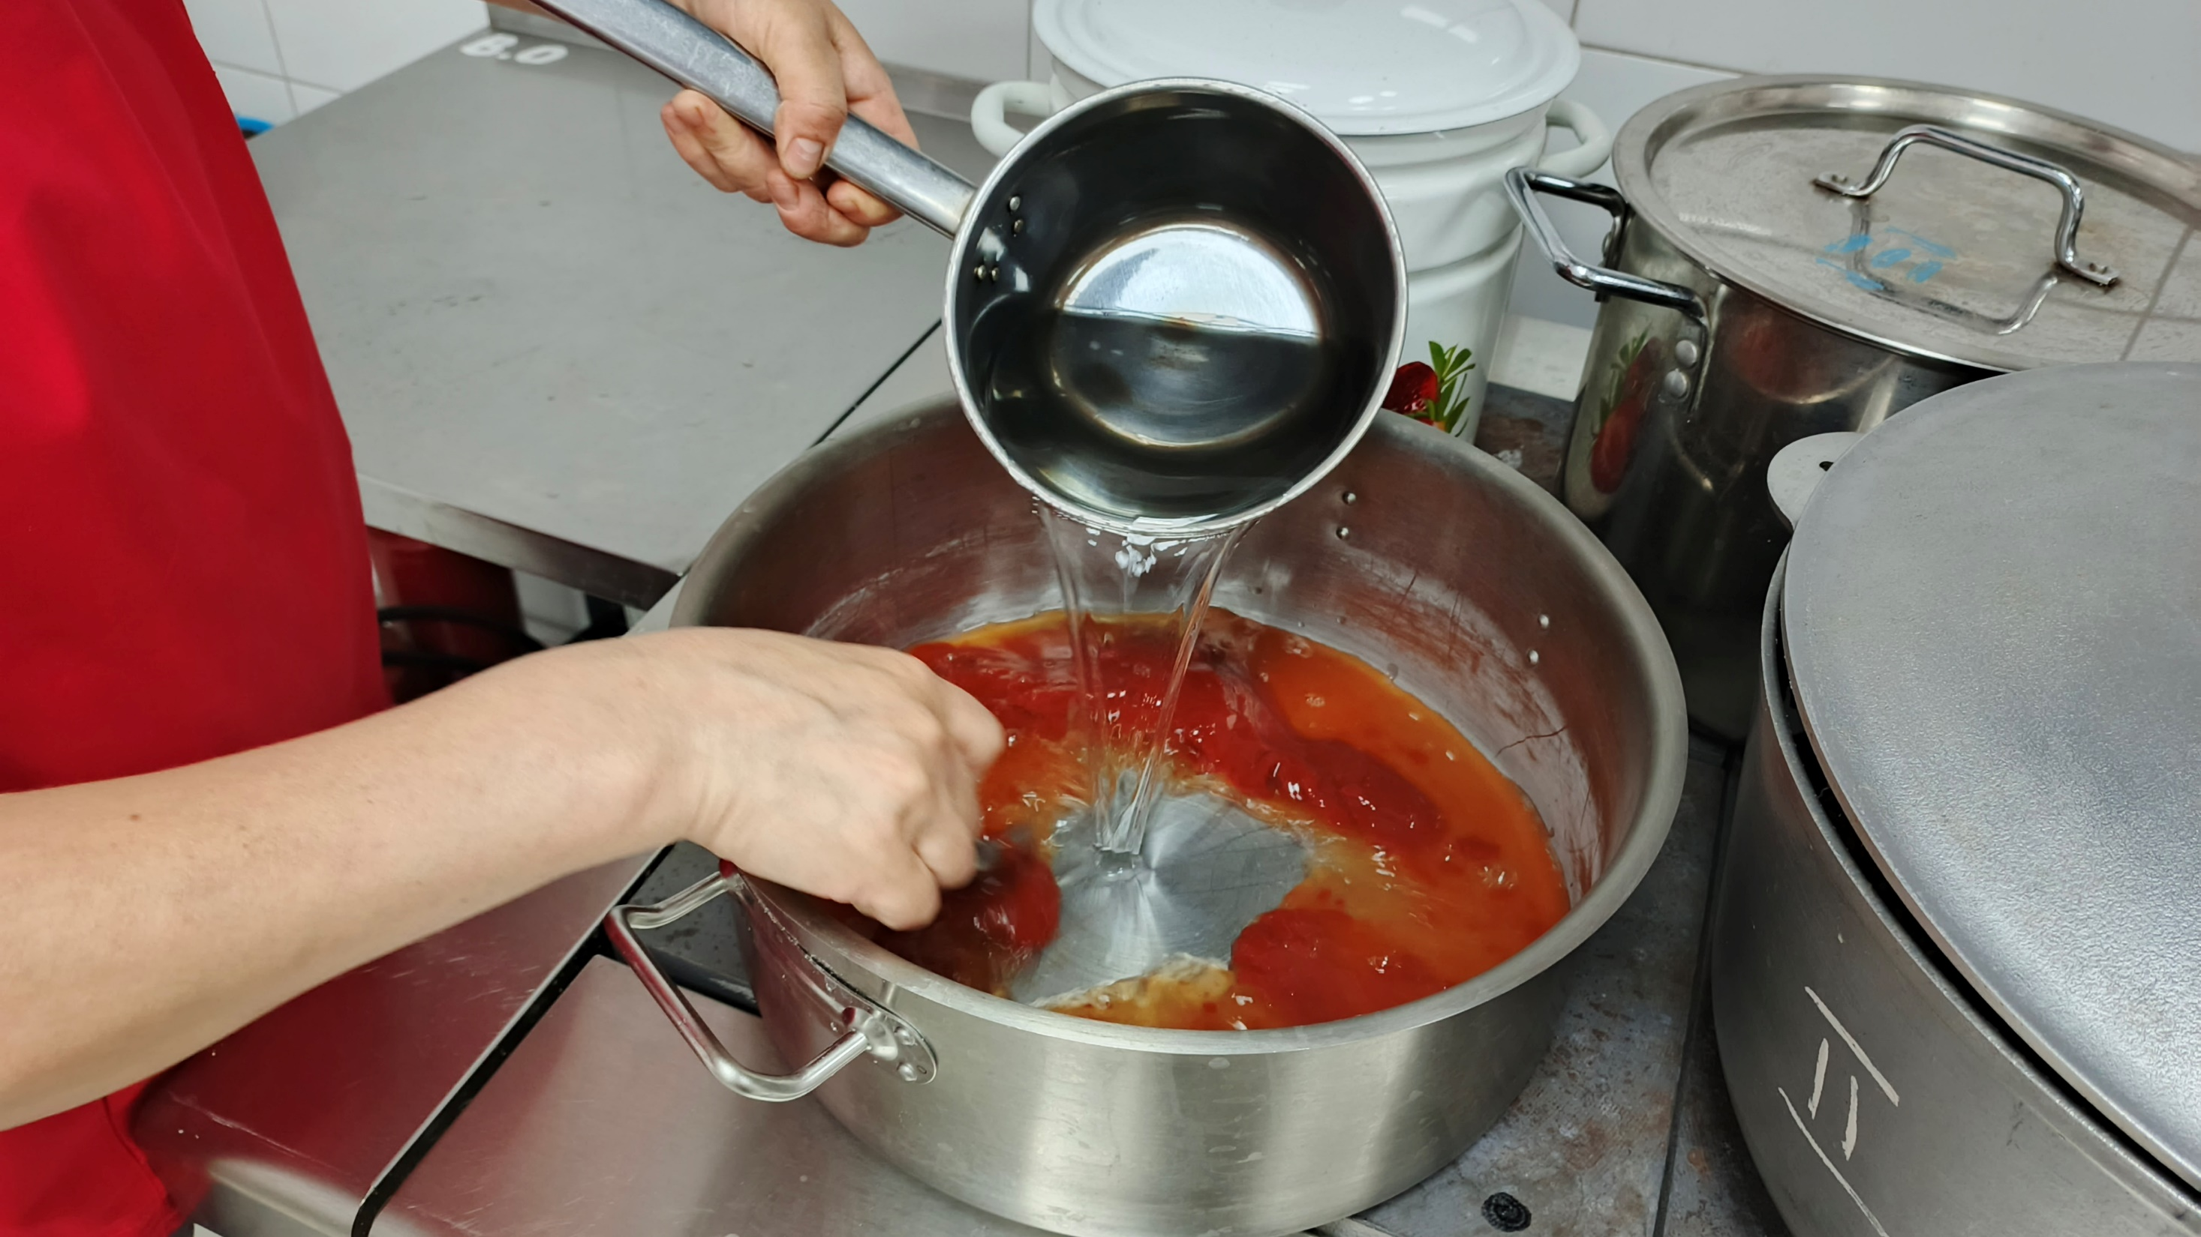
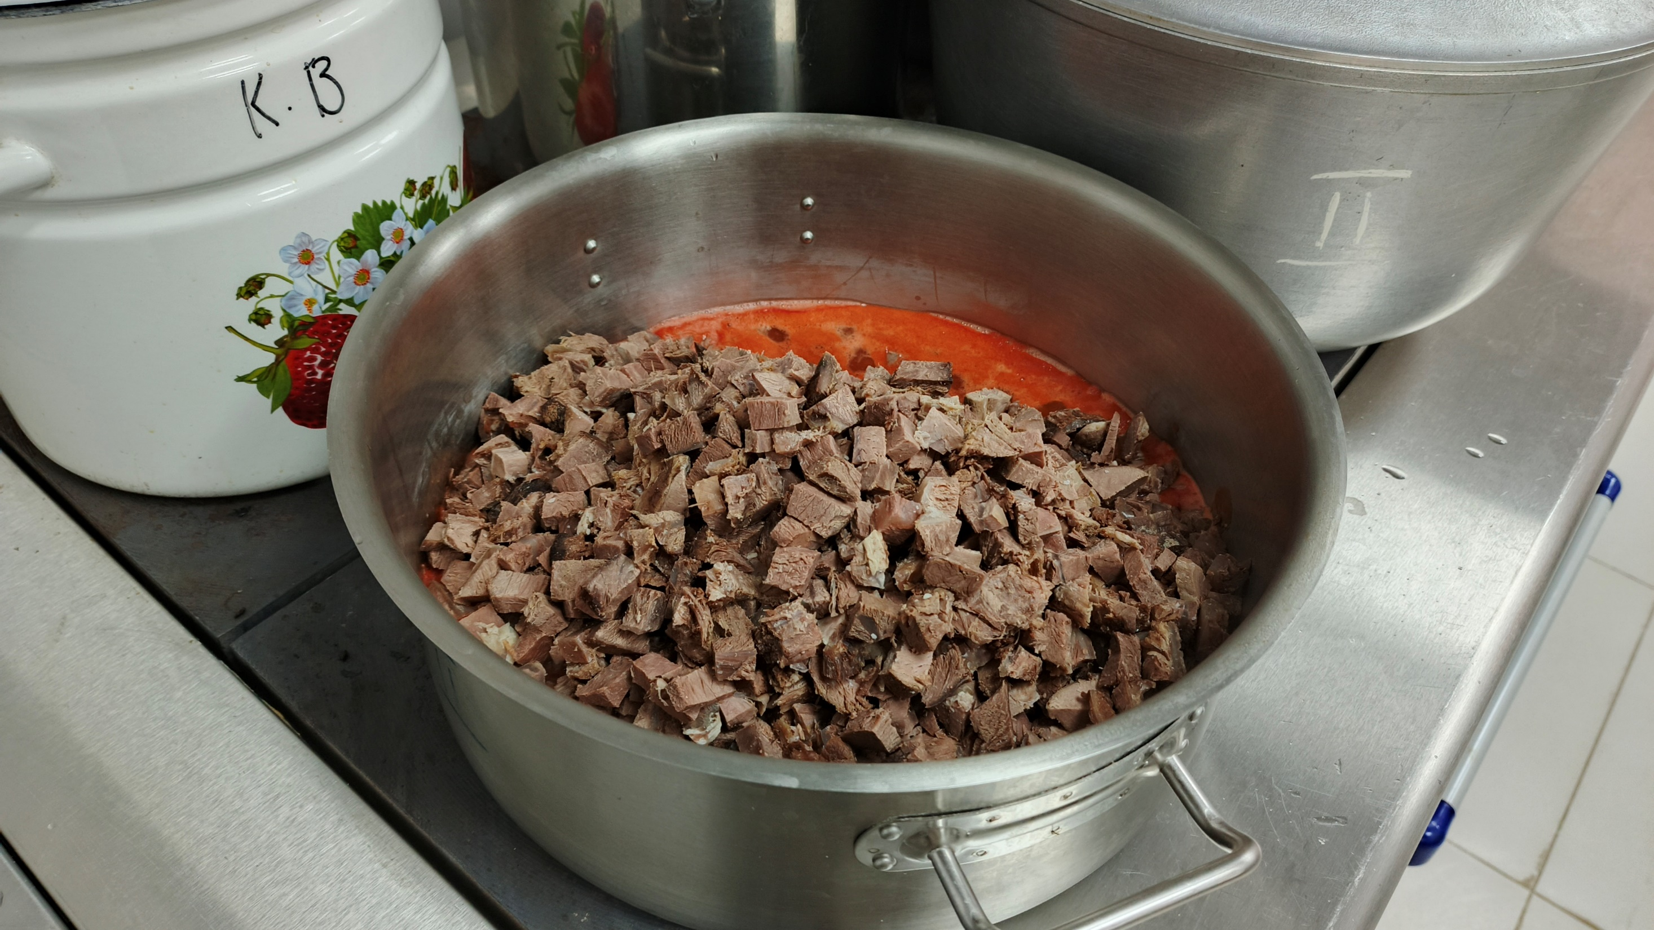
Гуляш с говядиной (50/50)
Шаг 1
Мясо нарезают кубиками по 20-25г.
Шаг 2
Томатную пасту проваривают с добавлением воды в соотношении 1:1, доводят до слабого кипения.
Шаг 3
Запеченное до полуготовности мясо высыпают в кипящую воду с томатной пастой, и уваривают в закрытой посуде около часа.

Slide 5
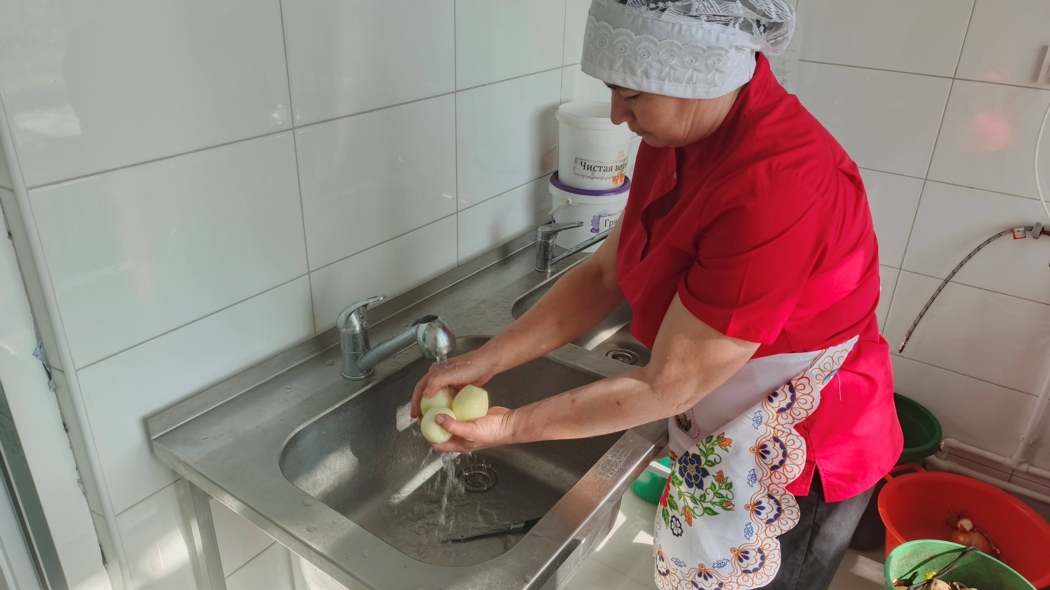
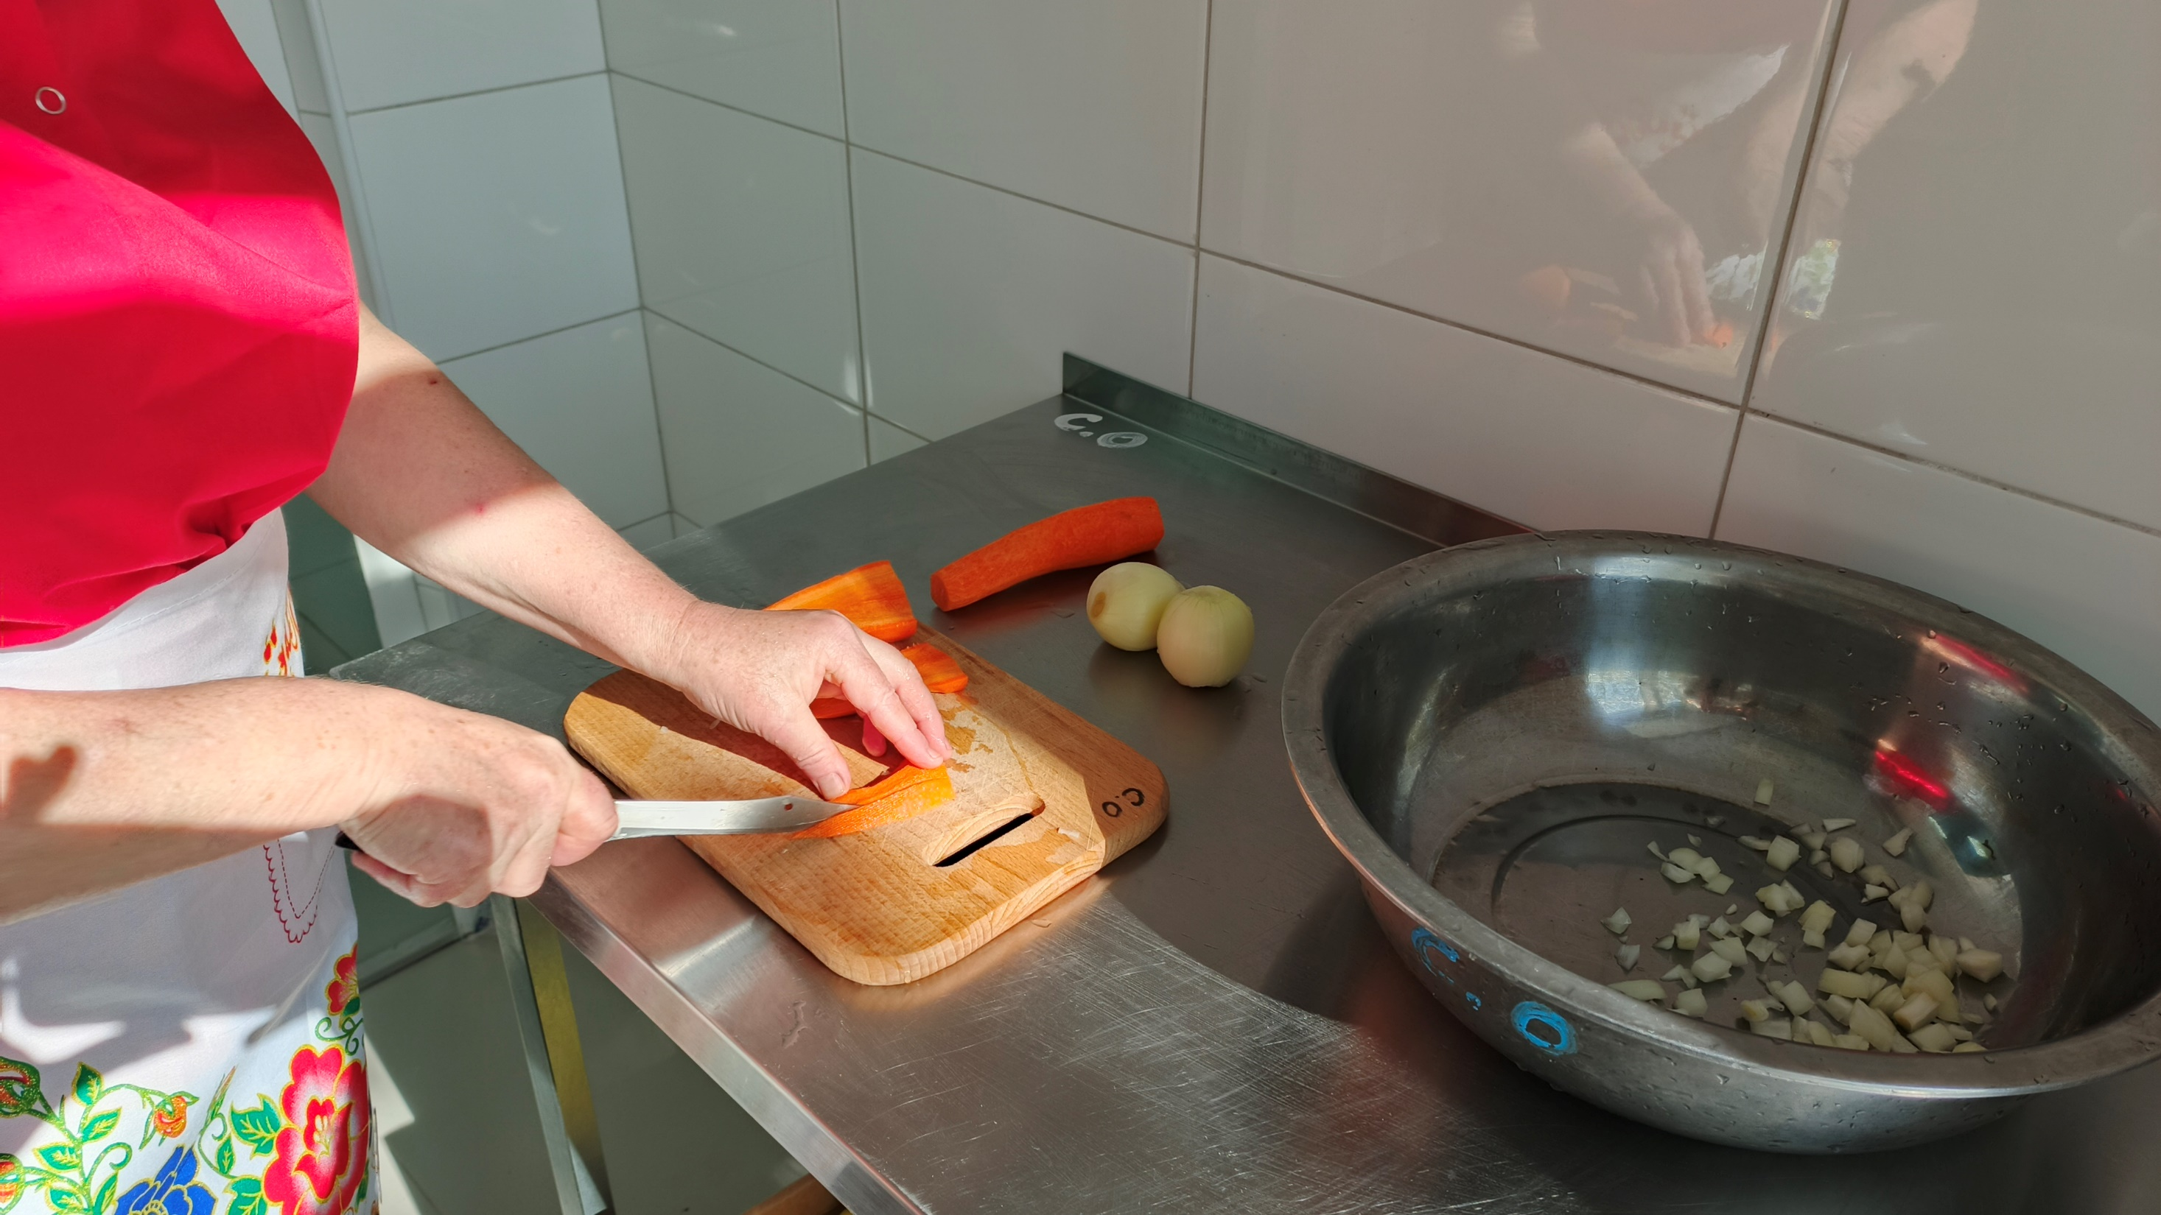
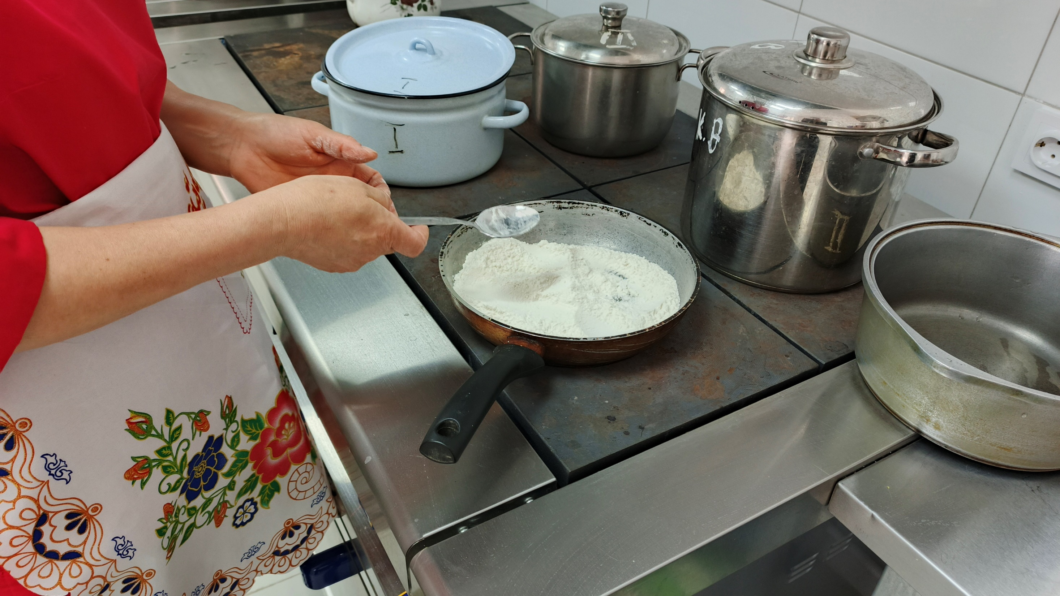
Гуляш с говядиной (50/50)
Шаг 3
Овощи сортируют и очищают, промывают проточной питьевой водой не менее 5 минут небольшими партиями.
Шаг 4
Морковь нарезают соломкой, лук мелко шинкуют.
Шаг 5
Просеянную муку прокаливают на плите 10-15 минут до светло-коричневого цвета и охлаждают до 60-70°.

Slide 6
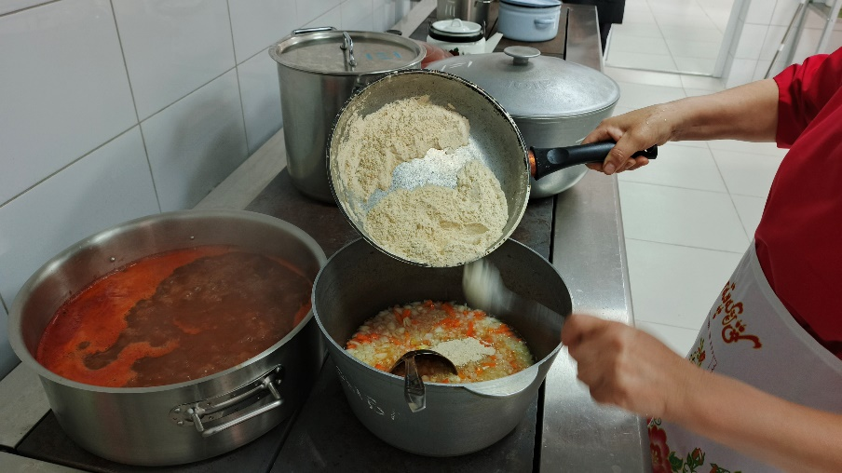
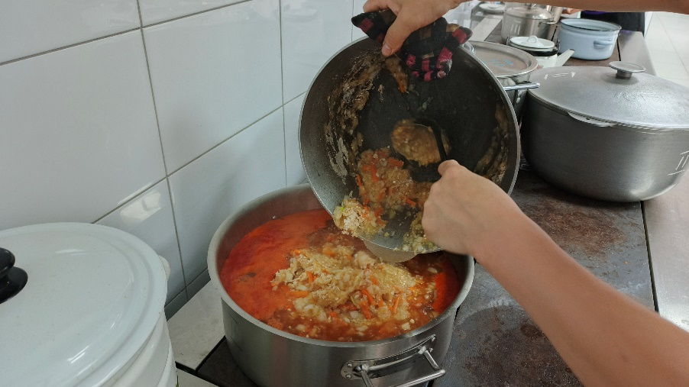
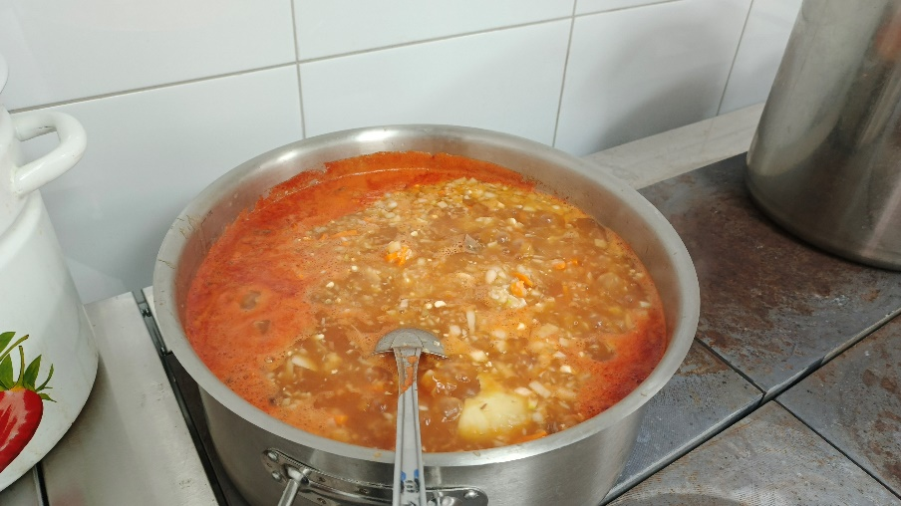
Гуляш с говядиной (50/50)
Шаг 6
На бульоне, оставшемся после тушения, готовят соус, добавляя в него припущенные лук, морковь, подготовленную муку и соль.
Шаг 7
Заливают приготовленным соусом мясо и тушат еще 25-30 минут.
Шаг 8
Гуляш с говядиной готов:
Масса тушенного мяса 50 гр.
Масса соуса 50 гр.

Slide 7
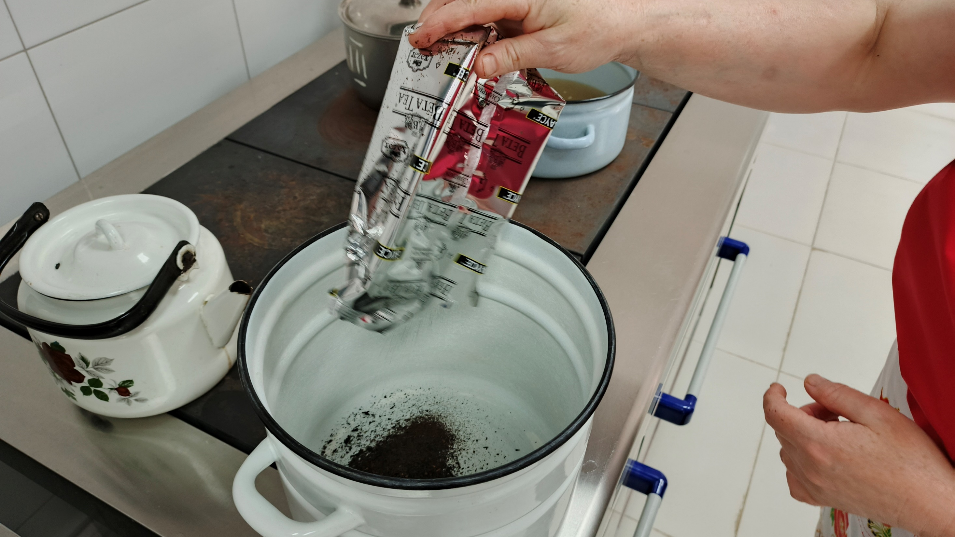
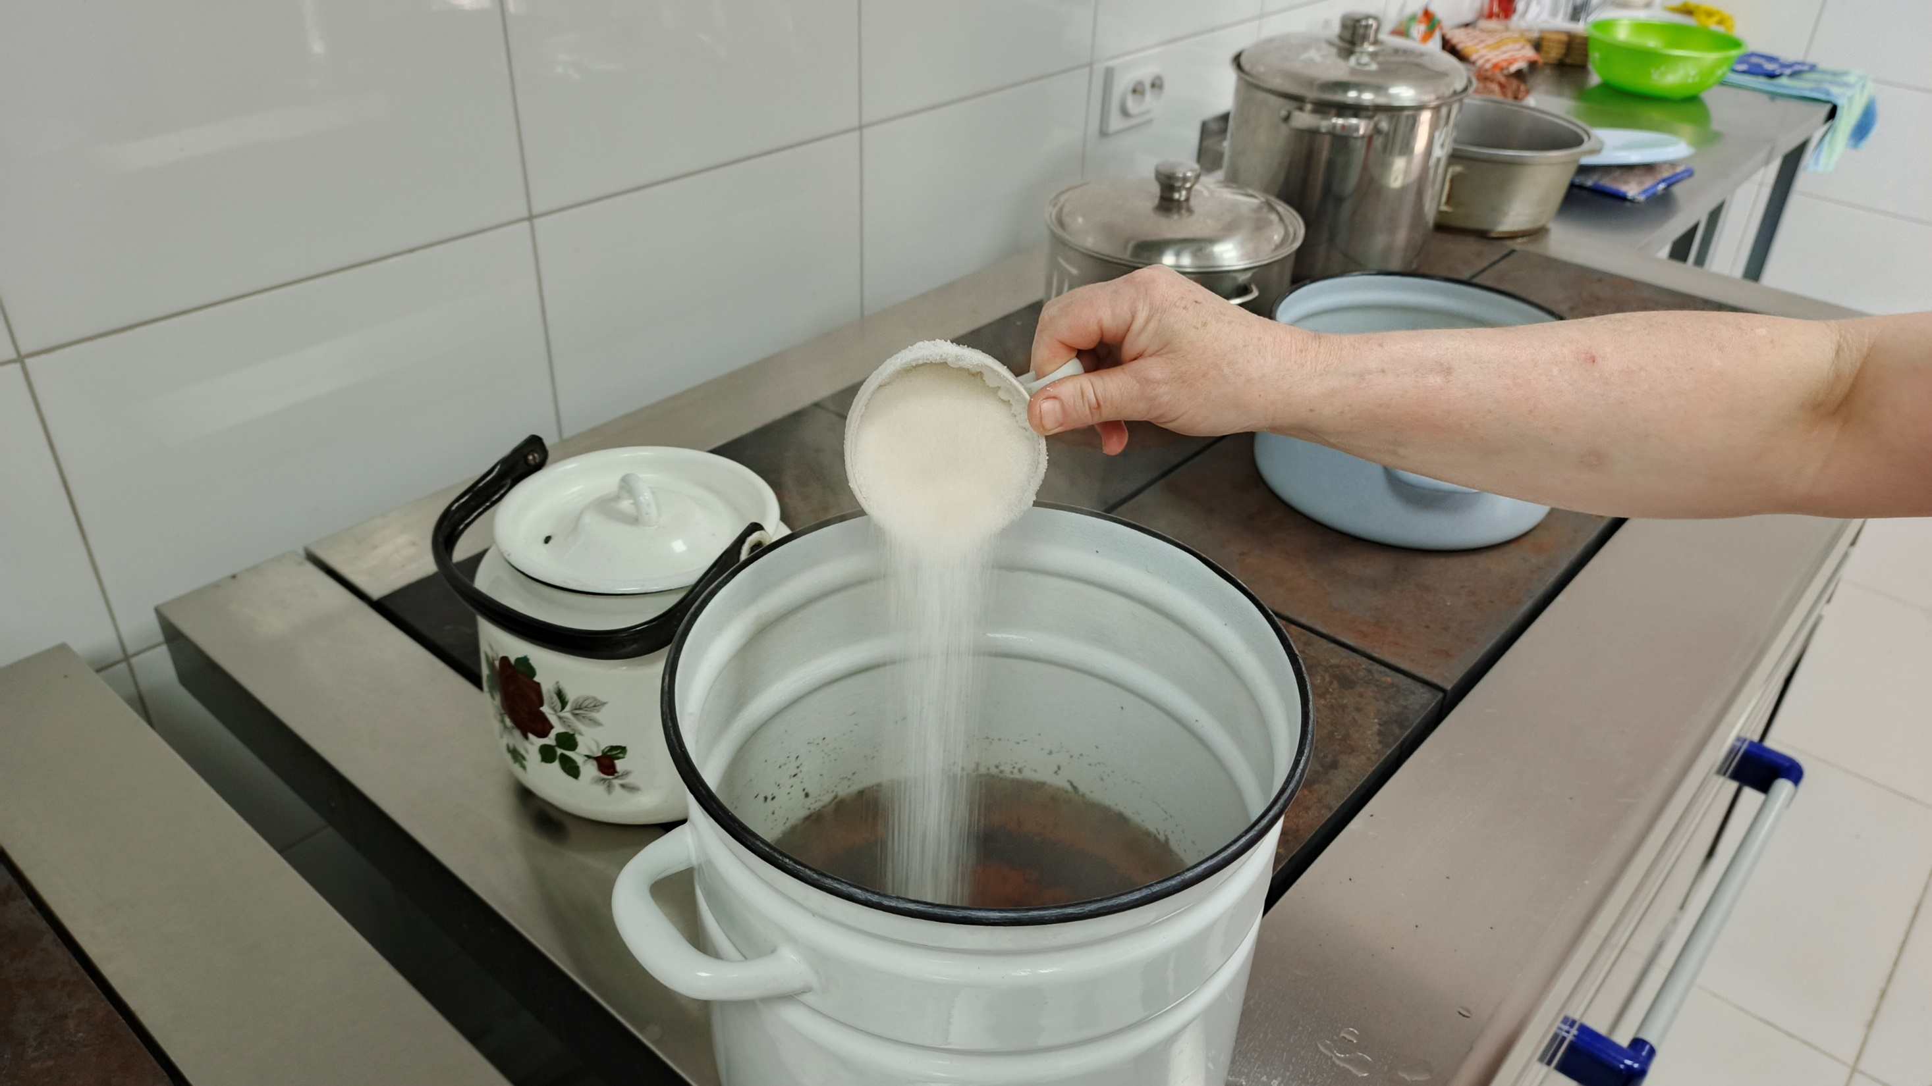
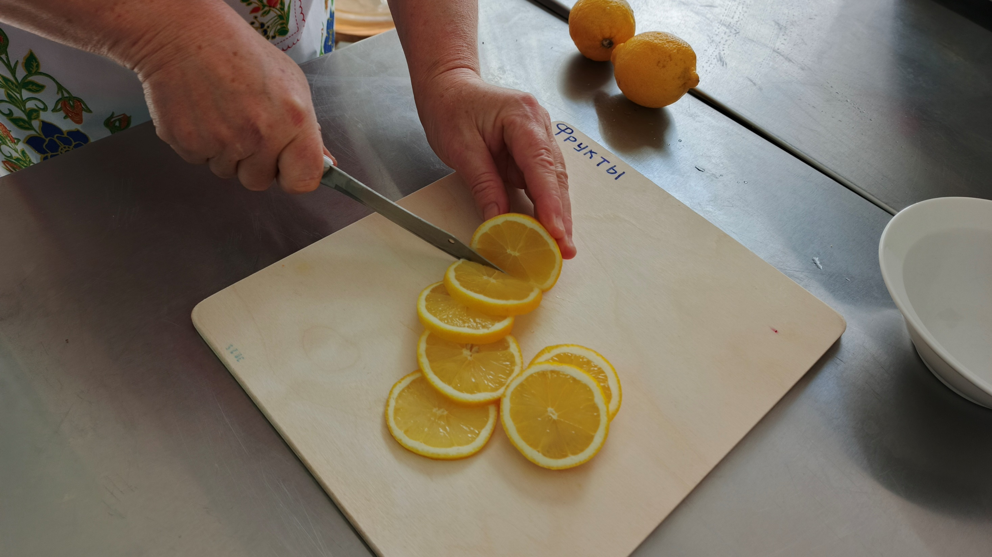
Чай с сахаром и лимоном (180/10/5)
Шаг 1
Емкость ополаскивают горячей водой, насыпают чай на определенное количество порций, заливают его свежеприготовленным кипятком примерно на 1/3 объема емкости.
Шаг 2
Настаивают 5-10 минут, доливают кипяток, кладут сахар и доводят до кипения.
Шаг 3
Лимон промывают холодной проточной водой, очищают, нарезают тонкими кружочками.

Slide 8
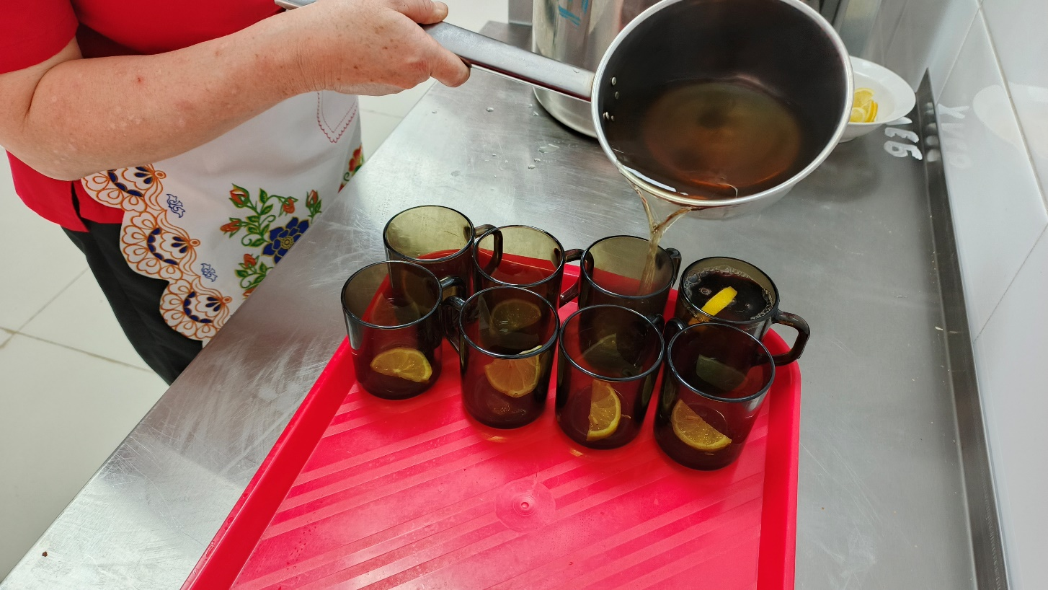
Чай с сахаром и лимоном (180/10/5)
Шаг 4
Нарезанный лимон кладут в стакан и разливают приготовленный чай непосредственно перед отпуском.

Slide 9
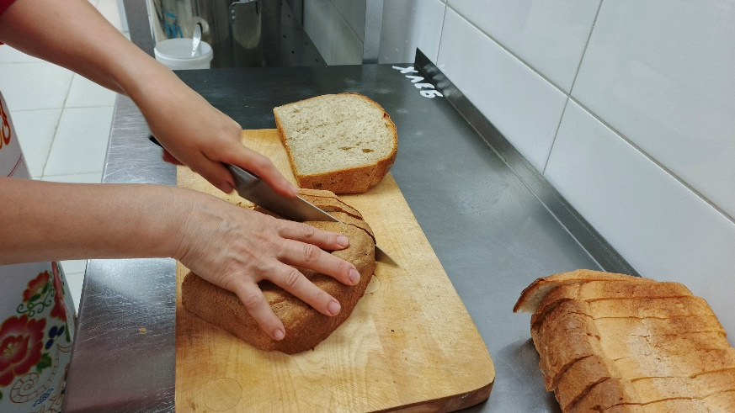
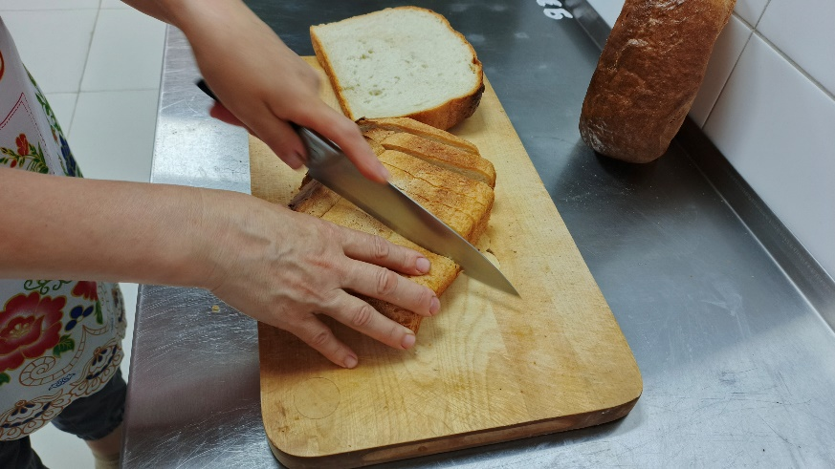
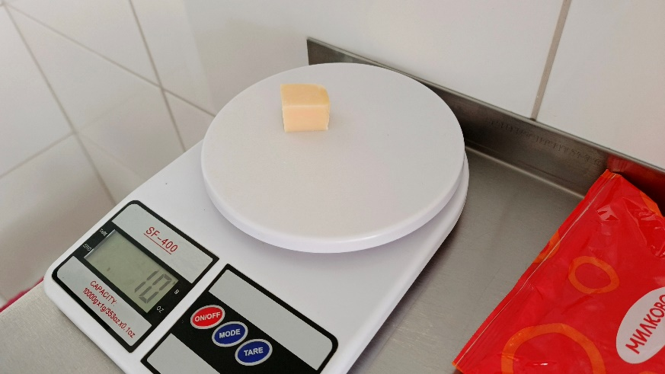
Хлеб ржаной (20)
Хлеб пшеничный (30)
Сыр (10)

